Slide 1
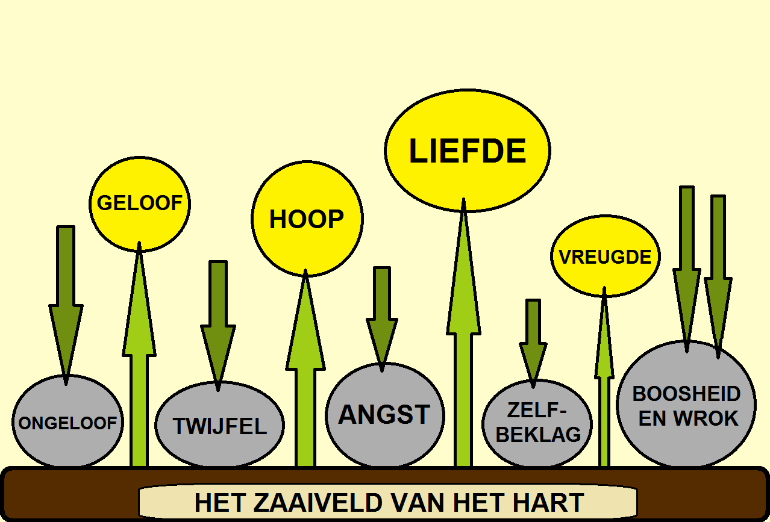
Je oogst wat je zaait… of wat je van een ander in je hart ont-vangt

Slide 2
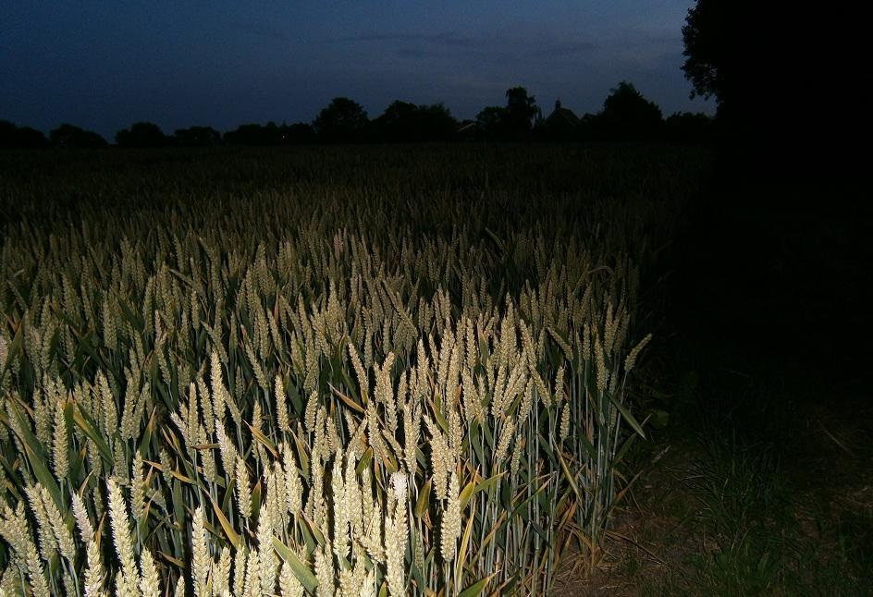
In de gelijkenis van Jezus zien we dat de vijand onkruid zaaide in de goede tarwe, toen de mensen sliepen. (Zie Matth.13:24-30)
Het goede zaad is het Woord van God dat onder ons en in ons hart wordt gezaaid. Het onkruid is het dolik, het ‘zwartkoren’, dat pas later herkenbaar wordt.

Slide 3
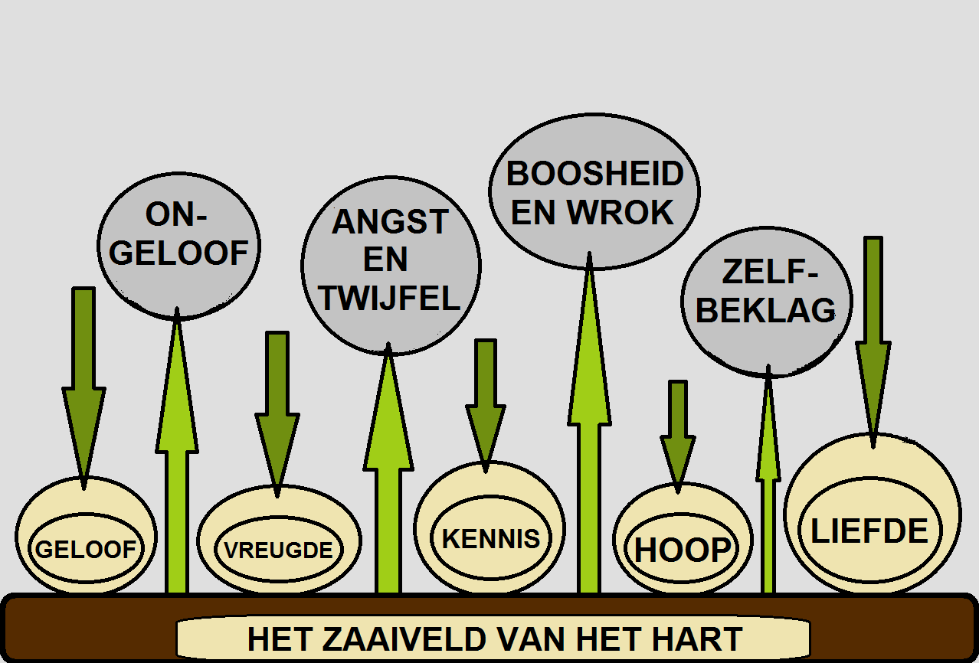
Hoe kun je het geluk weer vinden als je met deze oogst moet leven?

Slide 4
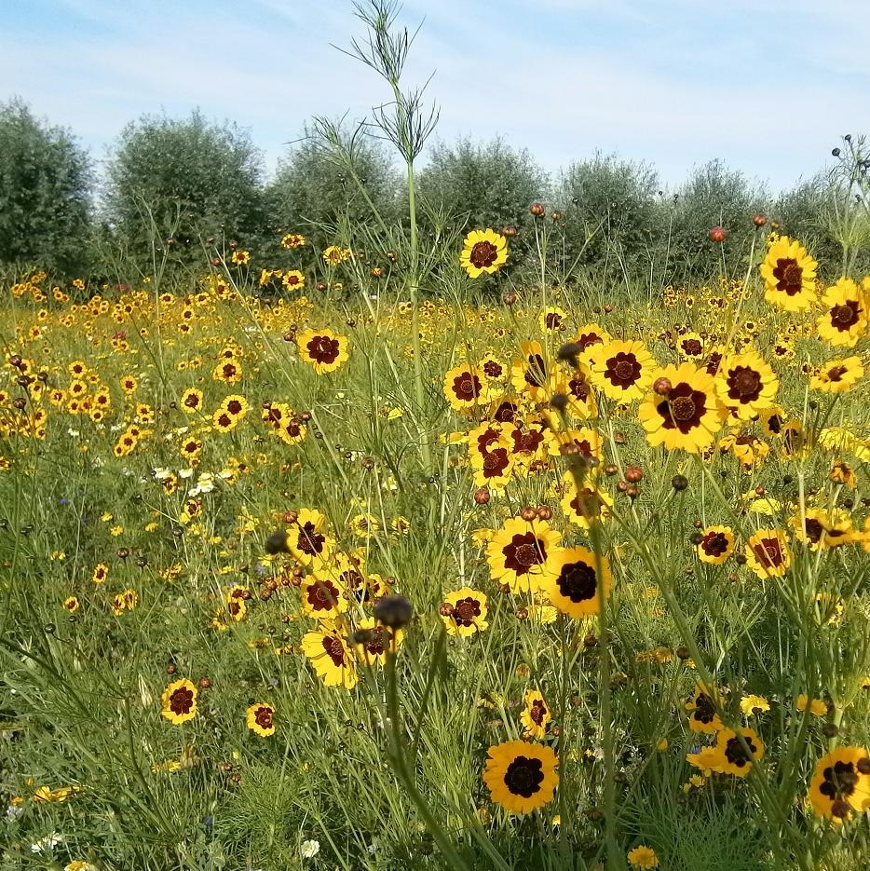
Wil je een rijke oogst? Of wil je het onkruid laten voortwoekeren op de akker van je hart?

Slide 5
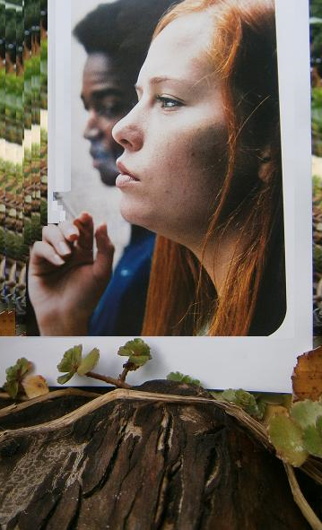
Negatief-kritisch
denken verziekt ons geestelijk leven
Het kan leiden tot
depressiviteit en agressiviteit,
onzekerheid,
obsessie,
vluchtgedrag en verslavingen

Slide 6
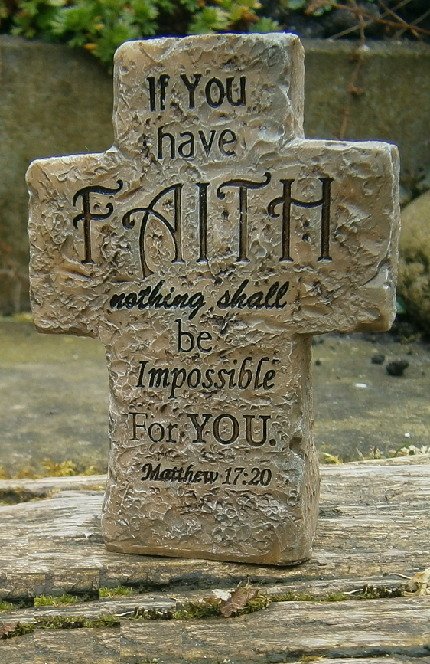
Heb geloof

Slide 7
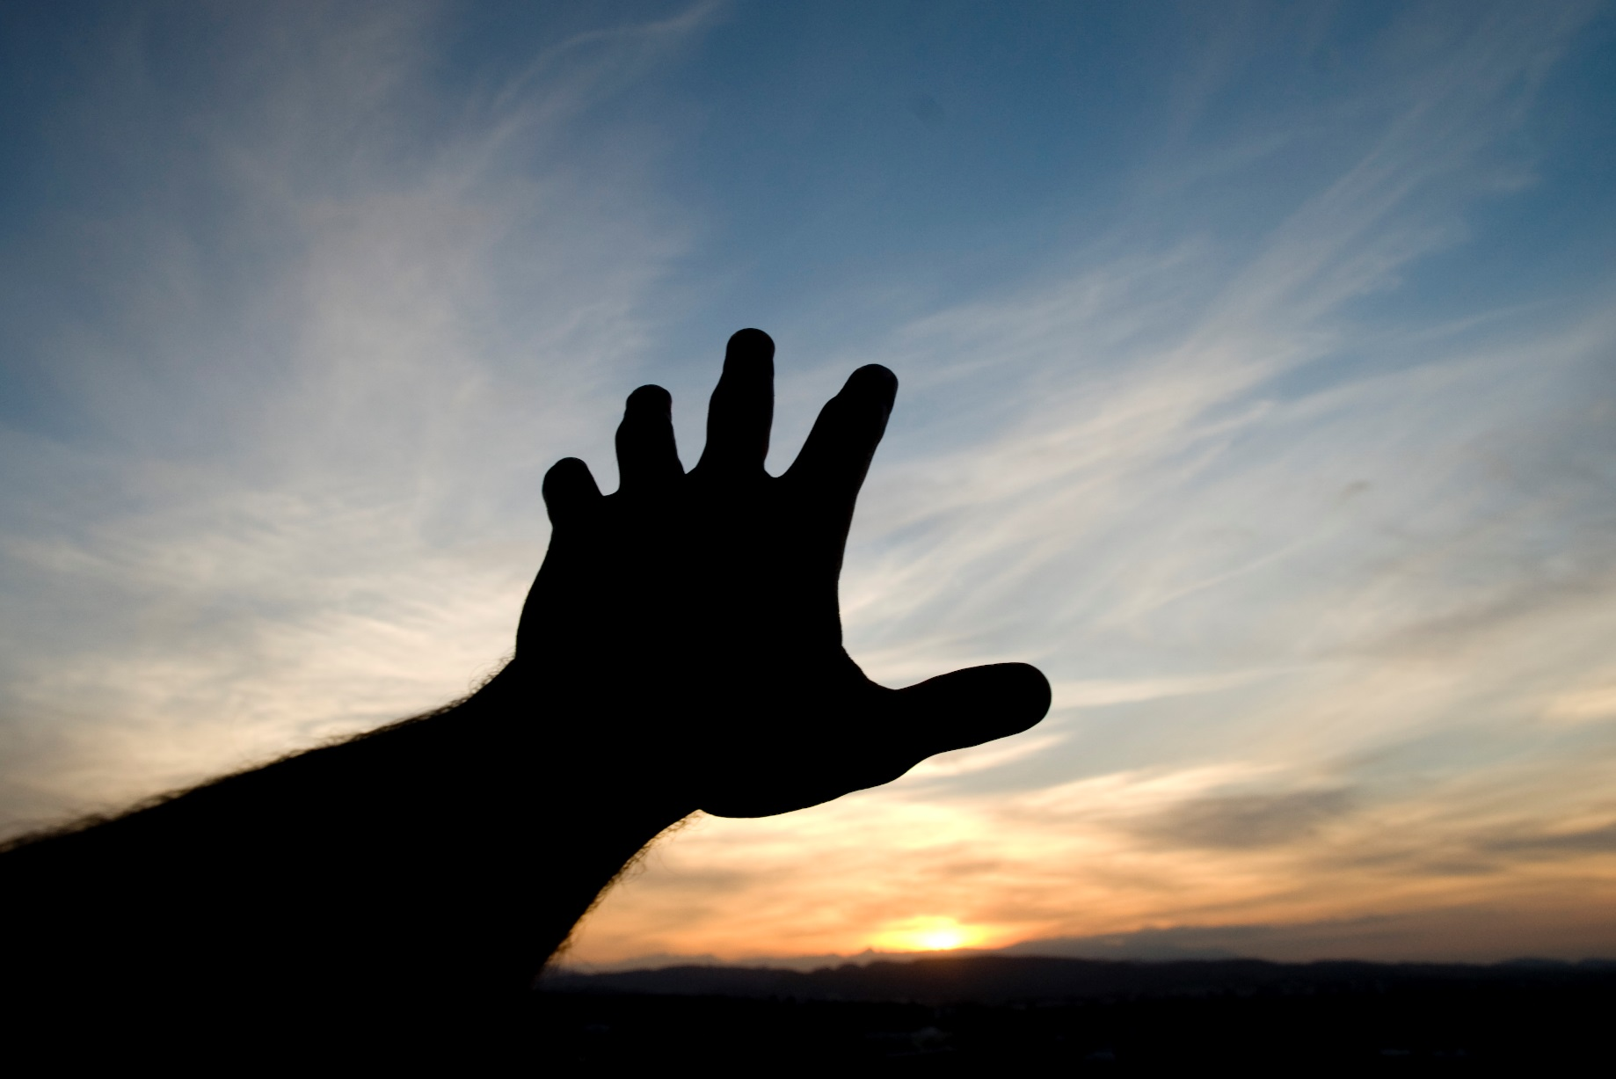
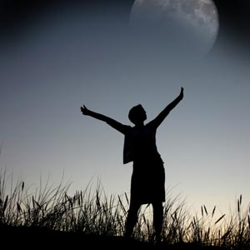
Neem afstand van zonden en negativiteit … Geloof, leef in vrijheid, liefde en geluk!

